Slide 1
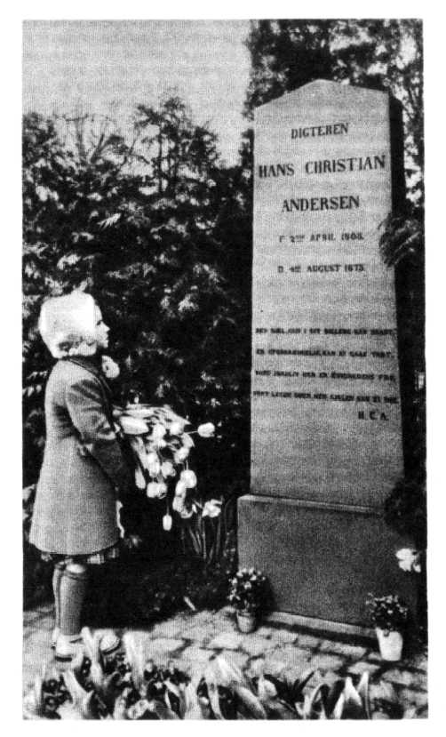
Памятник на могиле Андерсена

